Slide 1
Computational Physics using with MATLAB

Slide 2
第三章——振动与混沌
振动（周期性运动）广泛存在于自然界的万物之中
如电子绕核运动、电流电压关系（电容电感）、行星轨道等等
最普遍的周期性振动现象就是单摆了
忽略一切摩擦阻力，小角度不可伸长细绳和小球，构成了这种叫做简谐振动的运动模式

Slide 3
第三章——振动与混沌
真正的摆有许多种玩法：
有阻尼摆、阻尼驱动摆、大角度摆、耦合摆、弹簧摆、各种细绳弹簧耦合排列组合的摆等等
从他们的运动中，我们发现了新世界：——混沌
之后的几个小结我们将会探讨一些摆的行为，直到最后研究其走向混沌的通路

Slide 4
第三章——振动与混沌
3.1 简谐运动
上式即为困扰我们多年的摆的运动学公式
通过加入初始小角度使其开始左右摇摆，我们可以计算出其诸多参数如摆角、角速度、位移、能量等之间的关系
牛顿告诉我们另一种理解它的方法：常微分方程

Slide 5
第三章——振动与混沌
3.1 简谐运动
可以推知其解θ为一正弦或余弦函数，并且频率与摆长有关，且与质量无关
考虑其数值解法：拆分成两个公式

Slide 6
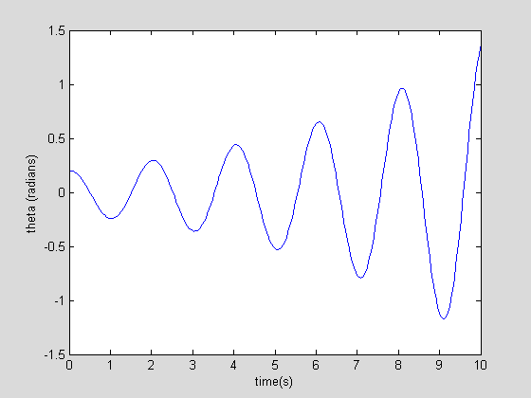
第三章——振动与混沌
3.1 简谐运动——欧拉法
通过欧拉法近似数值求解单摆的微分方程
可以明显看出，数值解能量不守恒，振幅不断增加

Slide 7
第三章——振动与混沌
3.1 简谐运动
究其原因，是因为能量会随着迭代不断增加
为何欧拉法如此不精确，我们却用它处理前两章的问题呢？
这是因为它对线性（非周期性运动）的分析误差较小，可以忽略不计

Slide 8
第三章——振动与混沌
3.1 简谐运动——欧拉-克拉默法
那么有没有更好的数值求解办法呢？
当然有，可以参考我的附件“关于Euler”中的探讨。Euler-Cromer、Verlet法都可以很好地避免能量的不断增加
其原理如上式，通过两端对称逼近的方法求解

Slide 9
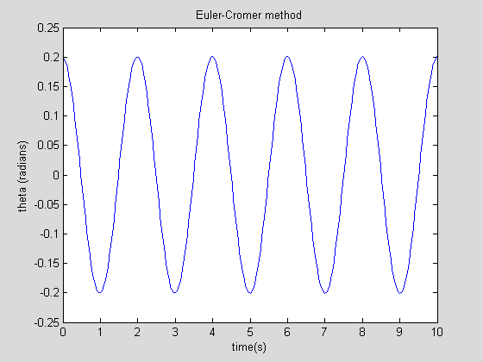
第三章——振动与混沌
3.1 简谐运动——欧拉-克拉默法

Slide 10
第三章——振动与混沌
3.2 阻尼驱动摆与非线性项
在单摆的微分方程中添加阻尼项，即得上式
第二项代表摩擦等阻尼
由于这个微分方程仍然是线性的，我们依旧可以求出解析解。

Slide 11
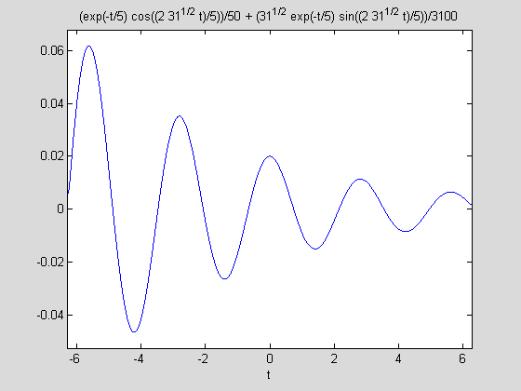
第三章——振动与混沌
3.2 阻尼驱动摆与非线性项——解析解

Slide 12
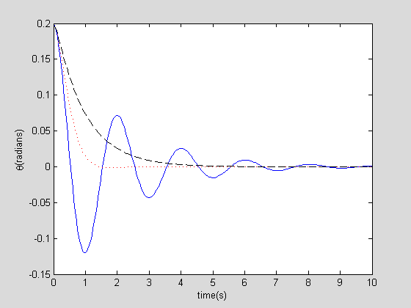
第三章——振动与混沌
3.2 阻尼驱动摆与非线性项——数值解

Slide 13
第三章——振动与混沌
3.2 阻尼驱动摆与非线性项——驱动摆
在上式中再添加一项——阻尼驱动项FD，诸如电机驱动力等，驱动频率与其固有频率不同的驱动力
这个方程的稳定状态仍旧可以得到解析解
从中还能观察到诸如共振等现象的产生

Slide 14
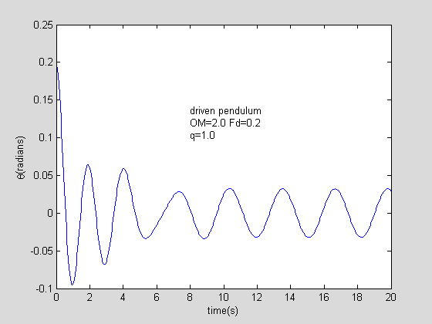
第三章——振动与混沌
3.2 阻尼驱动摆与非线性项——驱动摆

Slide 15
第三章——振动与混沌
3.2 阻尼驱动摆与非线性项——非线性摆
根据其本应有的样子，取消摆角近似，将方程右边改为非线性项，即可得到最简单的非线性摆模型

Slide 16
第三章——振动与混沌
3.2 阻尼驱动摆与非线性项——非线性摆

Slide 17
第三章——振动与混沌
3.3 非线性摆中的混沌
现在，我们了解了如何求解单摆、阻尼摆、阻尼驱动摆、非线性摆。那么不妨把他们都混在一起来个狂欢？！
首先，取消小摆角限制；其次加入阻尼项；然后，加入非线性驱动力——
于是我们称之为非线性阻尼驱动摆

Slide 18
第三章——振动与混沌
3.3 非线性摆中的混沌
当然，数值求解的办法依然是分解为两个一次的常微分方程组，分别通过欧拉克拉默法进行逼近
其中，要注意周期性边界条件的补充
固定其它参数，改变驱动力可以得到图像

Slide 19
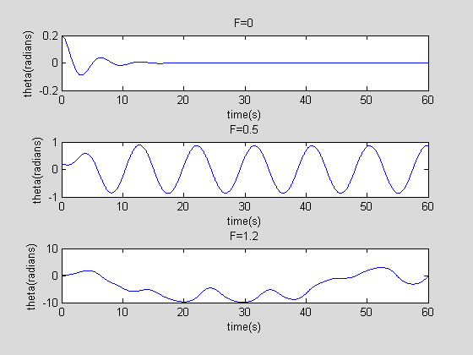
第三章——振动与混沌
3.3 非线性摆中的混沌

Slide 20
第三章——振动与混沌
3.3 非线性摆中的混沌
当驱动力为0时，摆很快由于阻尼而停止振动；
当驱动力为0.5时，摆恰好展现出一种简谐振动的状态；
当驱动力为1.2时，摆开始混沌振动。
这就是混沌行为的一个简单例子，本章接下来我们将会详细讨论

Slide 21
第三章——振动与混沌
3.3 非线性摆中的混沌
诚然，当人们第一次遇到混沌的时候，是那么不解和抗拒：
“是不是因为求解时间区间不够长？”
“是不是我们程序有误？”
怎么可能从一个确定的初始值中产生不可预知的混沌图像呢？！

Slide 22
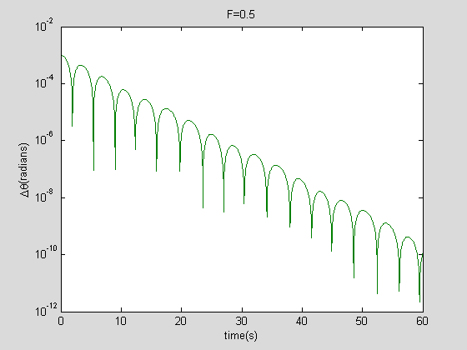
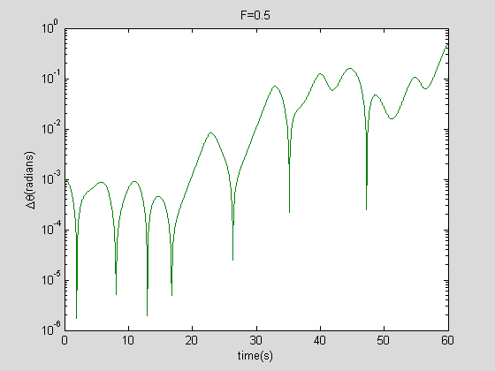
第三章——振动与混沌
3.3 非线性摆中的混沌
分别为驱动力为0.5和1.2时所绘图形
可以看出曲线已很接近李雅普诺夫指数了
（因为本来就是换底后的……）

Slide 23
第三章——振动与混沌
3.3 非线性摆中的混沌
初始条件相差一点，其解的差距也会因为驱动力不同而产生差异
对于准周期的F=0.5，其解的差距始终在震荡衰减，且能看出和解的周期相似的变化规律，说明其不存在混沌；
对于混沌的F=1.2，差距会越来越大直至完全岔开；

Slide 24
第三章——振动与混沌
3.3 非线性摆——李雅普诺夫指数
由上式解出的lambda，是广为人知的李雅普诺夫指数
这个指标反映了系统的混沌特性：
当lambda>0，系统走向混沌；lambda<0系统不会产生混沌；lambda=0时恰好不混沌。

Slide 25
第三章——振动与混沌
3.3 非线性摆
混沌无法描述，你是否已经灰心？
不要灰心！就算是混沌，你也能准确的预知某些特定theta值。
例如：我们还可以画出摆的相位-角速度图

Slide 26
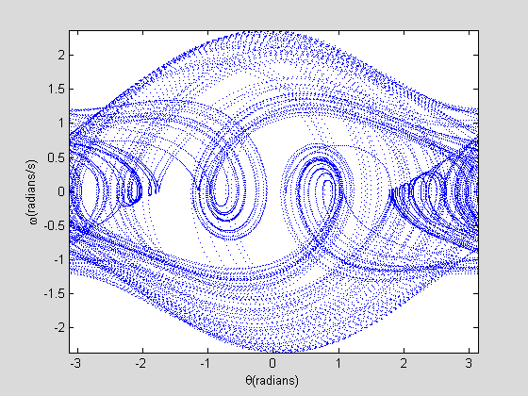
第三章——振动与混沌
3.3 非线性摆——空间相位

Slide 27
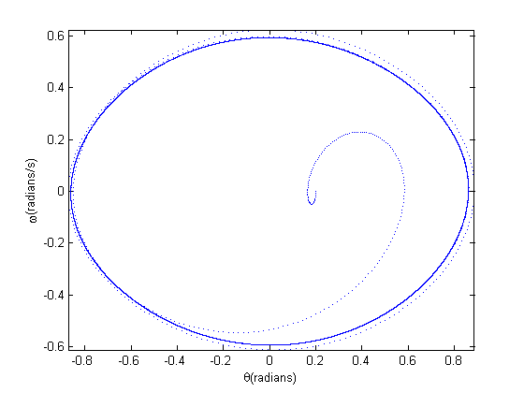
第三章——振动与混沌
3.3 非线性摆——空间相位

Slide 28
第三章——振动与混沌
3.3 非线性摆
从这两张图我们更容易理解李雅普诺夫指数所反映的事实
刚开始由于初始值影响都会存在一个暂态的不稳定振动，而稳态行为则完全不同（稳定、不稳定）

Slide 29
第三章——振动与混沌
3.3 非线性摆
另一种反应混沌行为的图像即为绘出庞加莱截面图
庞加莱截面指的是驱动力周期满足
时的相位-位置图

Slide 30
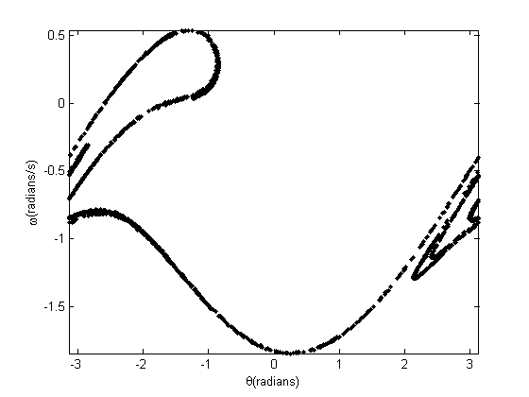
第三章——振动与混沌
3.3 非线性摆——庞加莱截面

Slide 31
第三章——振动与混沌
3.3 非线性摆——庞加莱截面
I=find(abs(rem(t,2*pi/Omega)) > 0.017);
omega(I)=NaN;
theta(I)=NaN;
非常值得学习的写法！

Slide 32
第三章——振动与混沌
3.3 非线性摆——庞加莱截面
这种观察方法是极好的，例如驱动力为0.5的时候去观察，暂态响应过后就是一个固定点；而对于混沌态来说这个图形比较复杂，被称为混沌吸引子

Slide 33
第三章——振动与混沌
3.4 通往混沌之路：倍周期
从前一节我们发现从稳定走向混沌是伴随着驱动力的增大而发生的？那究竟多大驱动力会开始混沌呢？
下面这张图反映了更大驱动力时的情况

Slide 34
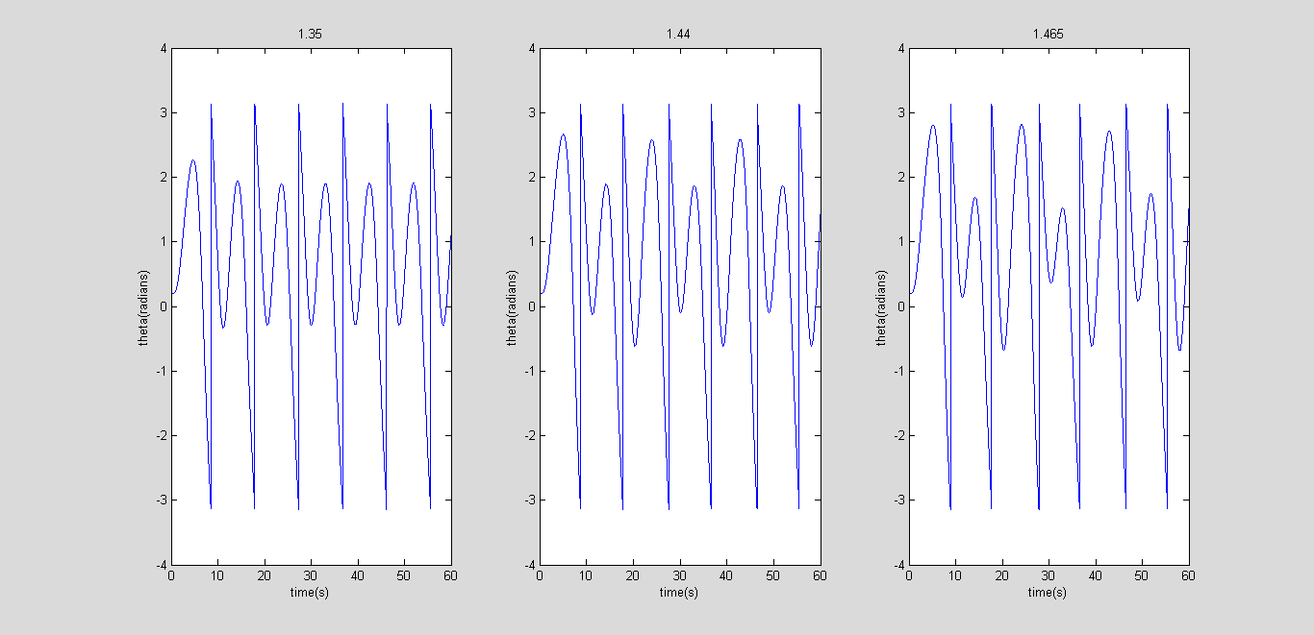
第三章——振动与混沌
3.4 通往混沌之路：倍周期

Slide 35
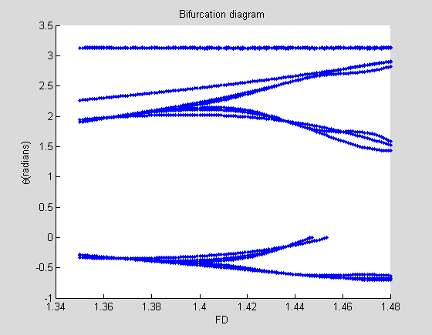
第三章——振动与混沌
3.4 通往混沌之路：倍周期

Slide 36
第三章——振动与混沌
3.4 通往混沌之路：倍周期
所有的混沌系统的费根堡姆delta都趋向于4.669.

Slide 37
第三章——振动与混沌
3.5 逻辑斯蒂倍周期分岔
到底什么才是导致混沌的原因？
在摆的问题中，我们发现，非线性、阻尼力和驱动力是导致其混沌的原因，三者缺一不可
现在我们考虑一下逻辑斯蒂映射：

Slide 38
第三章——振动与混沌
3.5 逻辑斯蒂倍周期分岔

Slide 39
第三章——振动与混沌
3.5 逻辑斯蒂倍周期分岔
在计算物理中，我们是把连续系统离散化了，因而我们得到的结果仅仅是一个近似
在逻辑斯蒂映射中，随着μ的改变，我们发现其存在一种倍周期分岔的现象
现在让我们用一种动态的方式理解倍周期

Slide 40
第三章——振动与混沌
3.5 逻辑斯蒂倍周期分岔

Slide 41
第三章——振动与混沌
3.5 逻辑斯蒂倍周期分岔
同样的结论，在μ较小时，这个方程的解存在一个，体现在相图上就是固定点；当μ逐渐增大，解的个数增多
倍周期过程的研究方法在不同的混沌中十分接近，因而混沌特性是普遍的

Slide 42
第三章——振动与混沌
3.6 洛伦兹模型
前两个例子都是很简单的，但他们的混沌行为却是十分复杂的
更复杂一些的系统同样会表现出混沌的行为
当我们想到不确定与混沌时，天气预报便是一个日常生活中的例子
尽管大量的资源被投入到大气物理计算，但建模角度考虑这个问题的尝试从未停止

Slide 43
第三章——振动与混沌
3.6 洛伦兹模型
洛伦兹当时在研究流体力学的基础——斯托克斯公式。
其本质上就是牛顿力学的微分方程组，由于变量众多，很难获得解析解
这边是计算物理的用武之地，洛伦兹考虑了瑞丽-贝纳问题。由于当时计算资源稀缺，他不得不大大简化这个问题为三个简单的方程

Slide 44
第三章——振动与混沌
3.6 洛伦兹模型
这就是著名的洛伦兹模型，其中三个参数是温度和其它流体参数。由于过于简化，我们无法将这个模型应用到实际中

Slide 45
第三章——振动与混沌
3.6 洛伦兹模型
但是这个系统展现的行为是适用于瑞丽-贝纳问题的。
考虑数值近似求解方法：欧拉法能量不守恒直接排除；欧拉克拉默法适用于二阶系统在此也不合适；然而，由于方程中变量之间的关系，本例中欧拉法取特定的步长是可以应用的。当然，我们取更精确的龙格库塔法。

Slide 46
第三章——振动与混沌
3.6 洛伦兹模型
当r变化时，呈现出不同的图像：
r很小时，流体携带的热量很少；
当r增大时，暂态衰减得会越来越慢
这个结果代表了冷热液体的对流

Slide 47
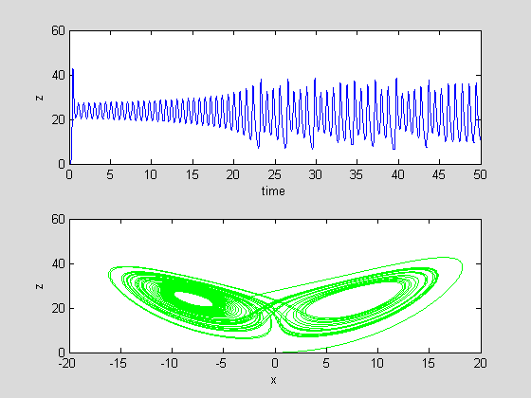
第三章——振动与混沌
3.6 洛伦兹模型

Slide 48
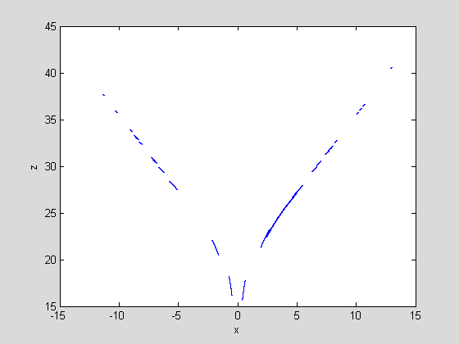
第三章——振动与混沌
3.6 洛伦兹模型

Slide 49
第三章——振动与混沌
3.6 洛伦兹模型
上面为相图、时序图和相空间图
混沌系统对初值的极度敏感
洛伦兹著名的论述：“亚马逊蝴蝶扇一下翅膀，德克萨斯因此刮起龙卷风？”

Slide 50
第三章——振动与混沌
3.7 台球问题
台球的运动是我么早已熟知的。现在我们要探究台球完全弹性碰撞桌边后的事情
台球的碰壁可认为类似于光的反射，需要做的就是计算碰前和碰后的方向

Slide 51
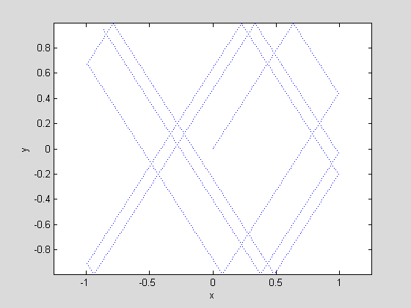
第三章——振动与混沌
3.7 台球问题

Slide 52
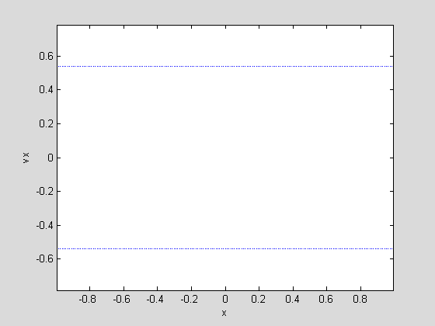
第三章——振动与混沌
3.7 台球问题

Slide 53
第三章——振动与混沌
3.7 台球问题
庞加莱截面图显示两条线：即为vx的两种取值
考虑其他的台面形状，这个问题会变得有意思起来。
首先考虑圆形台面，另一种不太明白是什么形状⊙﹏⊙b

Slide 54
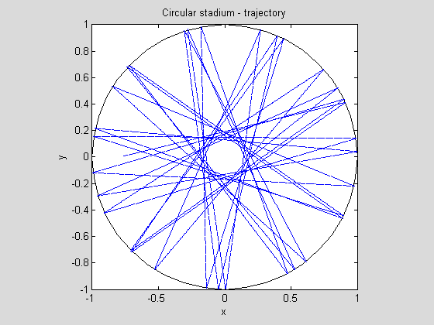
第三章——振动与混沌
3.7 台球问题

Slide 55
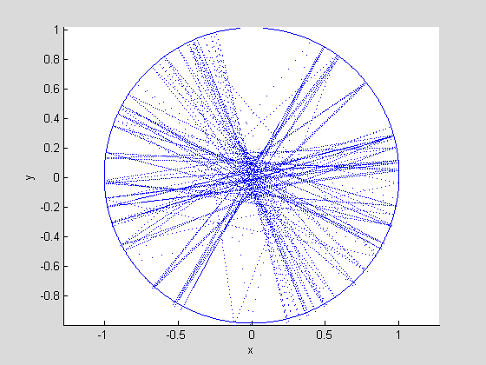
第三章——振动与混沌
3.7 台球问题
在计算中添加一个α项以后轨迹就会变的混沌

Slide 56
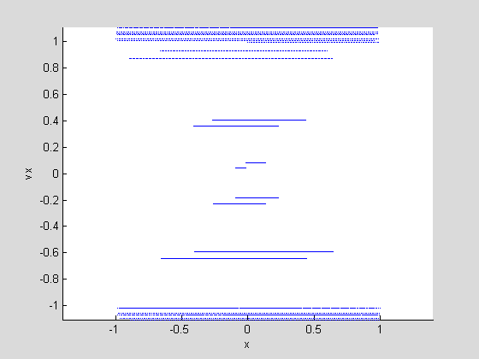
第三章——振动与混沌
3.7 台球问题
结果不太符合……

Slide 57
第三章——振动与混沌
3.7 频域的混沌和噪声
先从非线性摆的频域说起
在驱动力不同的时候，从频域看摆的行为一样可以得到类似于其它观察方法的结论。
当某个频率峰值较大时，其振动图像里必有此频率分量
正如周期一、周期二含有一个、两个峰值一样

Slide 58
第三章——小结
这一章从摆开始，到逻辑斯蒂映射到洛伦兹方程组，再到球的碰撞，从实际和模型两方面学习了混沌的成因和其行为
由于MATLAB擅长矩阵运算而不擅长迭代运算，因而仿真混沌系统，尤其是绘制倍周期分岔曲线时每一步计算量都很大，步长太短则耗时过长。因而，尽可能优化程序是快速绘制曲线的一大要求
这章好难……

